Slide 1

lambda表达
lambda表达式是c++11所提供的一种新的机制。它不是标准模版库特有的，但广泛应用于此。它实质上是一个匿名函数，下面用一个实例简单说明下它的使用方法。
【例15.8】 lambada表达式的使用
#include "stdafx.h"
#include <list>
#include <iostream>
#include <string>
#include <algorithm>
using namespace std;
int main()
{
int array[3]={1,2,3};
list<int> list1(array,array+3);
transform(list1.begin(),list1.end(),list1.begin(),[](int x){return x*x*x;});
for_each(list1.begin(),list1.end(),[](int x){cout<<x<<endl;});
return 0;
}

Slide 2
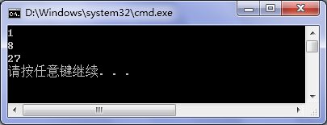
执行结果如图15.13所示。
图15.13 lambda表达式的使用
代码中的transform算法和for_each算法分别应用了一个lambda表达式，这个表达式的实质即是一个匿名函数。
lambda表达式两种类型：[](){} 或者 []()->type{}
[] 代表从外部传参的约束形式，也称为捕获字句。传递进来的外部参数集合称为闭包。如果修改该外部值传参，需要加上关键字mutable型如[]()->type{}。
[] 无约束，同时默认外部值传参
[x, &y] x为传递，y为左值引用传递
[&] 任何外部传参都视为左值引用传递参数
[=] 任何外部传参都视为值传递参数
[&, x] x显式的按值传递参数，其他外部参数的是左值引用传递参数
[=, &x] x显示的按左值引用传递参数，其他外部参数的是值传递参数
() 填写声明的形参,type为返回值
{} 中填写处理数据语句,若需要返回值则填写return。若使用第一种表达式，语句一定是要是单句。否则，按第二种方式填写返回值类型。
下面用一个实例来演示下闭包的应用：

Slide 3
【例15.9】 闭包的应用。
#include "stdafx.h"
#include <vector>
#include <map>
#include <iostream>
#include <string>
#include <algorithm>
using namespace std;
int main()
{
cout<<"检查小于60的数，记录下它们的值，之后将它们替换成60"<<endl;
int array[10]={70,89,77,30,61,47,55,21,67,31};
map<int,int> record1;
map<int,int> record2;
vector<int> vInt1(array,array+10);
vector<int> vInt2(array,array+10);
int index1 = 0;
int index2 = 0;
transform(vInt1.begin(),vInt1.end(),vInt1.begin(),
[&](int x)->int{
if(x<60)
{
pair<int,int>temp(index1,x);
record1.insert(temp);
x=60;
index1++;
}
return x;});
transform(vInt2.begin(),vInt2.end(),vInt2.begin(),
[&,record2](int x)mutable->int{
if(x<60)
{
pair<int,int> temp(index2,x);
record2.insert(temp);
index2++;
x=60;
}

Slide 4
return x;});
if(record1.empty())
{
cout<<"record1是空的"<<endl;
}
else
{
cout<<"record1不是空的,它的各项值:"<<endl; for_each(record1.begin(),record1.end(),[](pair<int,int>p)
{cout<<p.second<<" ";});
}
cout<<endl;
if(record2.empty())
{
cout<<"record2是空的"<<endl;
}
cout<<"输出vInt1中的值"<<endl;
for_each(vInt1.begin(),vInt1.end(),[](int x){cout<<x<<" ";});
cout<<endl;
cout<<"输出vInt2中的值"<<endl;
for_each(vInt2.begin(),vInt2.end(),[](int x){cout<<x<<" ";});
cout<<endl;
return 0;
}

Slide 5
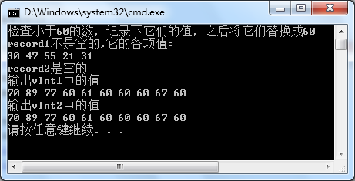
执行结果如图15.14所示。
图15.14 闭包的应用
程序中使用对两个map模版对象使用了两种外部传参约束，结果为record1记录了数据，record2没有改变。这与函数传递参数的规律完全符合。
lambda表达式是一个匿名表达式，通过函数名调用它是不可能的。但是c++11提供了包装它的方法：

Slide 6
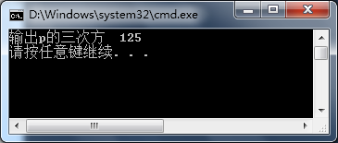
执行结果如图15.15所示。
图15.15 lambda表达式的包装
程序中首先包含了头文件functional.h,它提供了包装lambda表达式的模版。之后使用function<T(T1)>模版hcf对lambda表达式进行了包装。模版中的类型T 代表返回值，T1代表形参列表类型。当形参为多个时，function模版的形参列表也可以做相应的扩展。

Slide 7
Thank you
还有什么疑问可以到www.mrbccd.com提出
也可以发送邮件到 mingrisoft@mingrisoft.com

